Slide 1


XIV Mazowiecki Kongres
Rozwoju Obszarów Wiejskich
LEADER
w województwie mazowieckim
– stan wdrażania LSR, aktualności
Łukasz Brzeziński
Departament Rolnictwa i Rozwoju Obszarów Wiejskich
Urząd Marszałkowski Województwa Mazowieckiego
w Warszawie
XIV Mazowiecki Kongres Rozwoju Obszarów Wiejskich
Warszawa, 28 października 2021 r.

Slide 2
LEADER to metoda oparta na współpracy, lokalnych inicjatywach i lokalnych uwarunkowaniach:
oddolność
terytorialność
zintegrowanie
partnerstwo
innowacyjność
decentralizacja
sieciowanie i współpraca
30 lat LEADERA!!!
XIV Mazowiecki Kongres Rozwoju Obszarów Wiejskich
Warszawa, 28 października 2021 r.

Slide 3
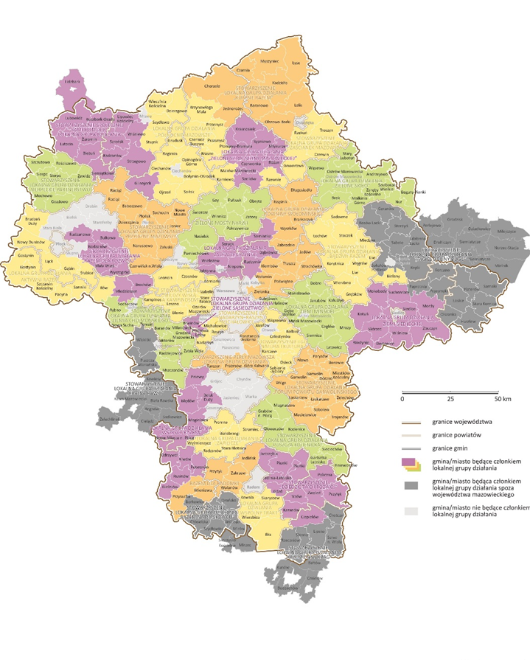
Inicjatywa LEADER
w ramach
PROGRAMU ROZWOJU
OBSZARÓW WIEJSKICH
na lata 2014-2020
29 Lokalnych Grup Działania (LGD)
obejmuje 251 gmin z województwa mazowieckiego
oraz 1 z województwa warmińsko-mazurskiego
29 mazowieckich gmin realizuje
LSR w innych województwach
XIV Mazowiecki Kongres Rozwoju Obszarów Wiejskich
Warszawa, 28 paźdzernika 2021 r.

Slide 4
M19 - Wsparcie dla rozwoju lokalnego w ramach inicjatywy LEADER (RLKS – rozwój lokalny kierowany przez społeczność) w okresie PROW na lata 2014-2020 w poddziałaniach:
19.1 Wsparcie przygotowawcze | 19.2 Wsparcie na wdrażane operacji w ramach LSR | 19.3 Przygotowanie i realizacja działań w zakresie współpracy z LGD | 19.4 Wsparcie na koszty bieżące i aktywizację
4
Warszawa, 28 października 2021 r.
XIV Mazowiecki Kongres Rozwoju Obszarów Wiejskich

Slide 5
1 Bonus (2019)
1,7 mln €
2 Bonus (2020)
3,6 mln €
19.3 limit do 10%
3,5 mln €
Dodatkowe środki (2021) 19,3 mln €
106,2 mln euro
Pierwotna kwota (2016) 78,1 mln €
Budżet LGD w województwie mazowieckim to ponad 106 mln euro
XIV Mazowiecki Kongres Rozwoju Obszarów Wiejskich
Warszawa, 28 paźdzernika 2021 r.

Slide 6
Łączny budżet LGD w podziale na poddziałania
XIV Mazowiecki Kongres Rozwoju Obszarów Wiejskich
Warszawa, 28 października 2021 r.

Slide 7
Wykorzystanie różnicy kursowej – dodatkowe korzyści finansowe dla LGD
Stały kurs 4 PLN
Kurs bieżący
Dodatkowe środki ~25-30 mln PLN
XIV Mazowiecki Kongres Rozwoju Obszarów Wiejskich
Warszawa, 28 października 2021 r.

Slide 8
Budżety LGD w PROW 2014-2020
XIV Mazowiecki Kongres Rozwoju Obszarów Wiejskich
Warszawa, 28 października 2021 r.

Slide 9
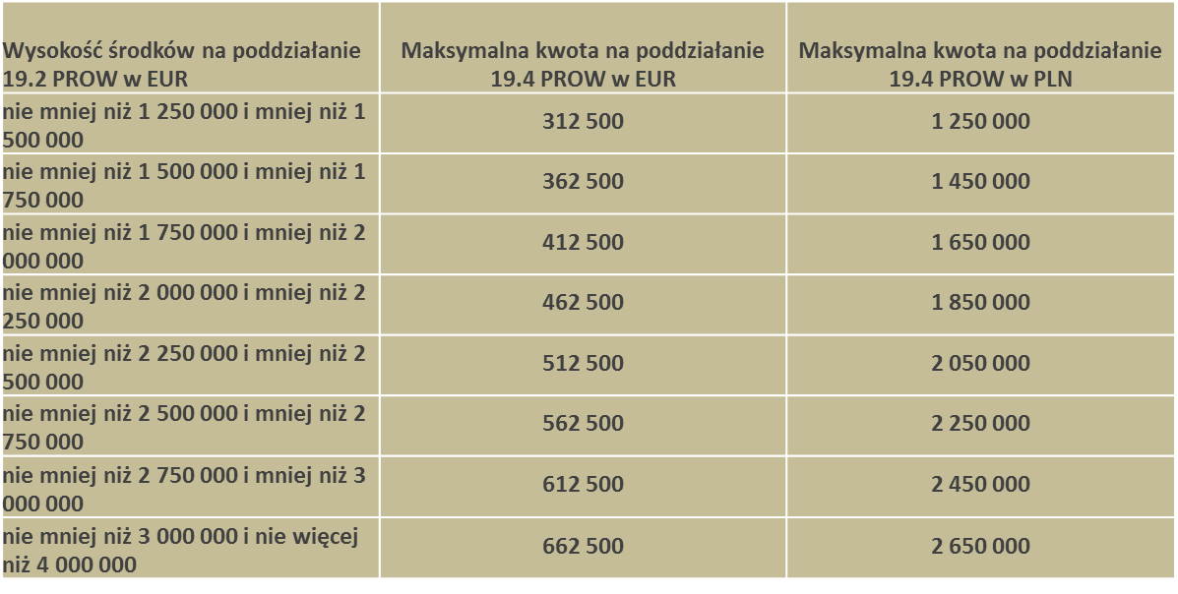
Poddziałanie 19.4 : Wsparcie na rzecz kosztów bieżących i aktywizacji
Beneficjent: LGD, których LSR zostały wybrane do realizacji i finansowania ze środków Programu.
Zakres: wsparcie bieżącego funkcjonowania LGD, w tym funkcjonowanie biura, doskonalenie zawodowe osób uczestniczących w realizacji LSR, wzmocnienie procesu aktywizacji, zapewnienie wsparcia dla potencjalnych beneficjentów.
14,2 mln euro
2 mln euro
16,2 mln euro
XIV Mazowiecki Kongres Rozwoju Obszarów Wiejskich
Warszawa, 28 października 2021 r.

Slide 10
Poddziałanie 19.3: Przygotowanie i realizacja działań w zakresie współpracy
z lokalną grupą działania – projekty współpracy
Beneficjent: LGD, których LSR zostały wybrane do realizacji i finansowania ze środków Programu.
Zakres wsparcia:
wzmocnienie kapitału społecznego, w tym przez podnoszenie wiedzy społeczności lokalnej w zakresie ochrony środowiska i zmian klimatycznych, także z wykorzystaniem rozwiązań innowacyjnych;
rozwój rynków zbytu produktów i usług lokalnych, z wyłączeniem operacji polegających na budowie lub modernizacji targowisk;
zachowanie dziedzictwa lokalnego;
rozwój ogólnodostępnej i niekomercyjnej infrastruktury turystycznej lub rekreacyjnej, lub kulturalnej;
promowanie obszaru objętego strategią rozwoju lokalnego kierowanego przez społeczność w rozumieniu art. 2 pkt 19 rozporządzenia nr 1303/2013, zwaną dalej „LSR”, w tym produktów lub usług lokalnych oraz lokalnej przedsiębiorczości;
stworzenie warunków do rozwoju przedsiębiorczości na obszarze objętym LSR.
XIV Mazowiecki Kongres Rozwoju Obszarów Wiejskich
Warszawa, 28 października 2021 r.

Slide 11
Stan weryfikacji złożonych w UMWM wniosków w ramach poddziałania 19.3*
Łączna wartość zawartych umów - 7 136 070,00 zł
Łączna wartość weryfikowanych wniosków - 4 677 291,00 zł
*Stan na dzień 22.10.2021 r.
XIV Mazowiecki Kongres Rozwoju Obszarów Wiejskich
Warszawa, 28 października 2021 r.

Slide 12
Poddziałanie 19.2: Wsparcie na wdrażanie operacji w ramach strategii rozwoju lokalnego kierowanego przez społeczność
Parafii
Ochotniczych Straży Pożarnych
Przedsiębiorców
85,2 mln euro
Spółdzielni, Centrum kultury
Osób fizycznych
Gminnych bibliotek
Fundacji, Stowarzyszeń
Miast, Gmin, Powiatów
XIV Mazowiecki Kongres Rozwoju Obszarów Wiejskich
Warszawa, 28 października 2021 r.

Slide 13
Środki w ramach podziałania 19.2 przeznaczone są na:
Podejmowanie działalności gospodarczej
Remont świetlic wiejskich
Inkubatory przetwórstwa lokalnego produktów rolnych
Województwo
mazowieckie
85,2 mln euro
Drogi
Wydarzenia kulturalne
Budowę, remont i wyposażenie obiektów rekreacyjno-turystycznych
Renowacje obiektów zabytkowych
Rozwijanie działalności gospodarczej
XIV Mazowiecki Kongres Rozwoju Obszarów Wiejskich
Warszawa, 28 października 2021 r.

Slide 14
Poddziałanie 19.2 Wsparcie na wdrażanie operacji w ramach strategii rozwoju lokalnego kierowanego przez społeczność
Liczba złożonych wniosków w ramach poddziałania 19.2*
operacje realizowane przez podmioty inne niż LGD
4304
4420
operacje realizowane w zakresie projektów własnych
49
operacje realizowane w zakresie projektów grantowych
67
*Stan na dzień 22.10.2021 r.
XIV Mazowiecki Kongres Rozwoju Obszarów Wiejskich
Warszawa, 28 października 2021 r.

Slide 15
Liczba złożonych wniosków w ramach poddziałania 19.2*
4420
wniosków
w ramach
poddziałania
19.2
*Stan na dzień 22.10.2021 r.
XIV Mazowiecki Kongres Rozwoju Obszarów Wiejskich
Warszawa, 28 października 2021 r.

Slide 16
Operacje Inne (m.in.: zachowanie dziedzictwa lokalnego, rozwój ogólnodostępnej infrastruktury, budowa/przebudowa dróg)
Operacje realizowane przez LGD
4420
wnioski
w ramach poddziałania 19.2*
Rozwijanie działalności gospodarczej
Podejmowanie działalności gospodarczej
*Stan na dzień 22.10.2021 r.
XIV Mazowiecki Kongres Rozwoju Obszarów Wiejskich
Warszawa, 28 października 2021 r.

Slide 17
Stan weryfikacji złożonych w UMWM wniosków w ramach poddziałania 19.2*
*Stan na dzień 22.10.2021 r.
Z wyłączeniem projektów grantowych i operacji własnych
XIV Mazowiecki Kongres Rozwoju Obszarów Wiejskich
Warszawa, 28 października 2021 r.

Slide 18
Poddziałanie 19.2: Wsparcie na wdrażanie operacji w ramach strategii rozwoju lokalnego kierowanego przez społeczność – projekty grantowe
Beneficjent: LGD, która udziela grantobiorcom, grantów będących środkami finansowymi programu powierzonymi na realizację zadań służących osiągnięciu celu tej operacji.
Grantobiorcami mogą być: osoby fizyczne, osoby prawne lub jednostki organizacyjne nieposiadające osobowości prawnej jeżeli prowadzą działalność na obszarze objętym LSR.
Zakres wsparcia:
wzmocnienie kapitału społecznego;
rozwoju rynków zbytu produktów i usług lokalnych;
zachowania dziedzictwa lokalnego;
budowy lub przebudowy ogólnodostępnej i niekomercyjnej infrastruktury turystycznej
lub rekreacyjnej lub kulturalnej;
budowy lub przebudowy publicznych dróg gminnych lub powiatowych;
promowania obszaru objętego lokalną strategią rozwoju, w tym produktów lub usług lokalnych.
XIV Mazowiecki Kongres Rozwoju Obszarów Wiejskich
Warszawa, 28 października 2021 r.

Slide 19
Liczba złożonych wniosków w ramach poddziałania 19.2
- operacje realizowane w zakresie projektów grantowych
Wg stanu na dzień 22 października 2021 r. w ramach poddziałania 19.2 do UMWM wpłynęło 67 projektów grantowych w zakresie:
Wzmocnienie kapitału społecznego
Wzmocnienie kapitału społecznego
43
Infrastruktura turystyczna, rekreacyjna lub kulturalna
Infrastruktura turystyczna, rekreacyjna lub kulturalna
6
Promowanie obszaru objętego LSR
7
Zachowanie dziedzictwa lokalnego
11
*Stan na dzień 22.10.2021 r.
XIV Mazowiecki Kongres Rozwoju Obszarów Wiejskich
Warszawa, 28 października 2021 r.

Slide 20
Stan weryfikacji złożonych w UMWM wniosków w ramach poddziałania 19.2*
- operacje realizowane w zakresie projektów grantowych
*Stan na dzień 22.10.2021 r.
XIV Mazowiecki Kongres Rozwoju Obszarów Wiejskich
Warszawa, 28 października 2021 r.

Slide 21
Poddziałanie 19.2: Wsparcie na wdrażanie operacji w ramach strategii rozwoju lokalnego kierowanego przez społeczność – operacje własne
Beneficjent: Lokalna Grupa Działania, która jest stroną umowy ramowej
Zakres wsparcia: w przypadku operacji własnych LGD, wsparcie na wdrażanie operacji w ramach strategii rozwoju lokalnego kierowanego przez społeczność może być udzielone LGD, pod warunkiem że nikt inny uprawniony do wsparcia, w terminie 30 dni od dnia zamieszczenia przez LGD na jej stronie internetowej informacji o planowanej do realizacji operacji własnej, nie zgłosił LGD zamiaru realizacji takiej operacji.
XIV Mazowiecki Kongres Rozwoju Obszarów Wiejskich
Warszawa, 28 października 2021 r.

Slide 22
Liczba złożonych wniosków w ramach poddziałania 19.2
- operacje realizowane w zakresie operacji własnych
Wg stanu na dzień 22 października 2021 r. w ramach poddziałania 19.2 do UMWM wpłynęło 49 projektów własnych w zakresie
Wzmocnienie kapitału społecznego
25
Promowanie obszaru objętego LSR, w tym produktów lub usług lokalnych
24
*Stan na dzień 22.10.2021 r.
XIV Mazowiecki Kongres Rozwoju Obszarów Wiejskich
Warszawa, 28 października 2021 r.

Slide 23
Stan weryfikacji złożonych w UMWM wniosków w ramach poddziałania 19.2*
- operacje realizowane w zakresie operacji własnych
*Stan na dzień 22.10.2021 r.
XIV Mazowiecki Kongres Rozwoju Obszarów Wiejskich
Warszawa, 28 października 2021 r.

Slide 24
 | Stan % w odniesieniu do kwot bez okresu przejściowego | Stan % w odniesieniu do kwot uwzględniających okres przejściowy
Podpisane umowy | 85,5% | 67,8%
Wnioski rozpatrywane | 5% | 4%
*Stan na dzień 22.10.2021 r.
XIV Mazowiecki Kongres Rozwoju Obszarów Wiejskich
Warszawa, 28 października 2021 r.

Slide 25


Wybrane efekty realizacji projektów LEADER
958 nowych przedsiębiorstw,
424 firm rozwijających działalność,
1120 nowych miejsc pracy, 2663 utrzymanych miejsc pracy,
475 nowych obiektów infrastruktury turystycznej i rekreacyjnej,
1036 operacji ukierunkowanych na innowacje,
325 zorganizowanych wydarzeń / imprez,
10 138 przeszkolonych osób.
Warszawa, 28 października 2021 r.
XIV Mazowiecki Kongres Rozwoju Obszarów Wiejskich
Warszawa, 2021 r.

Slide 26
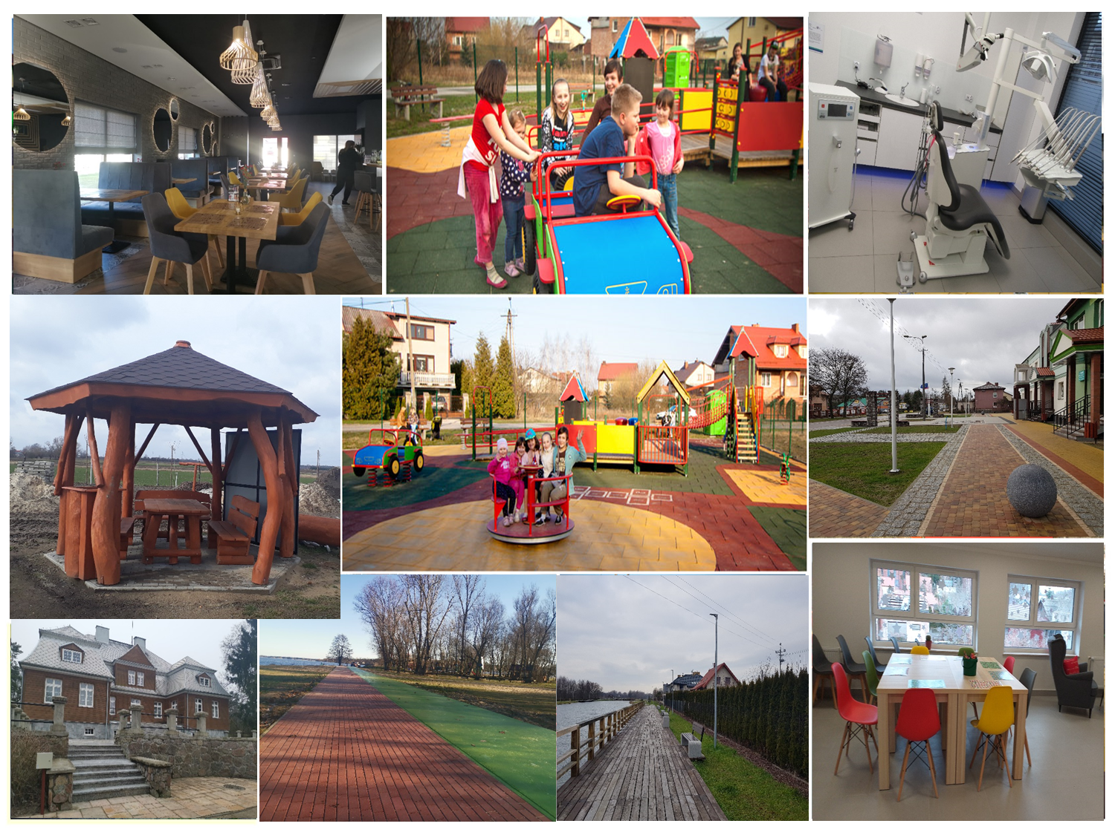
XIV Mazowiecki Kongres Rozwoju Obszarów Wiejskich
Warszawa, 28 października 2021 r.

Slide 27
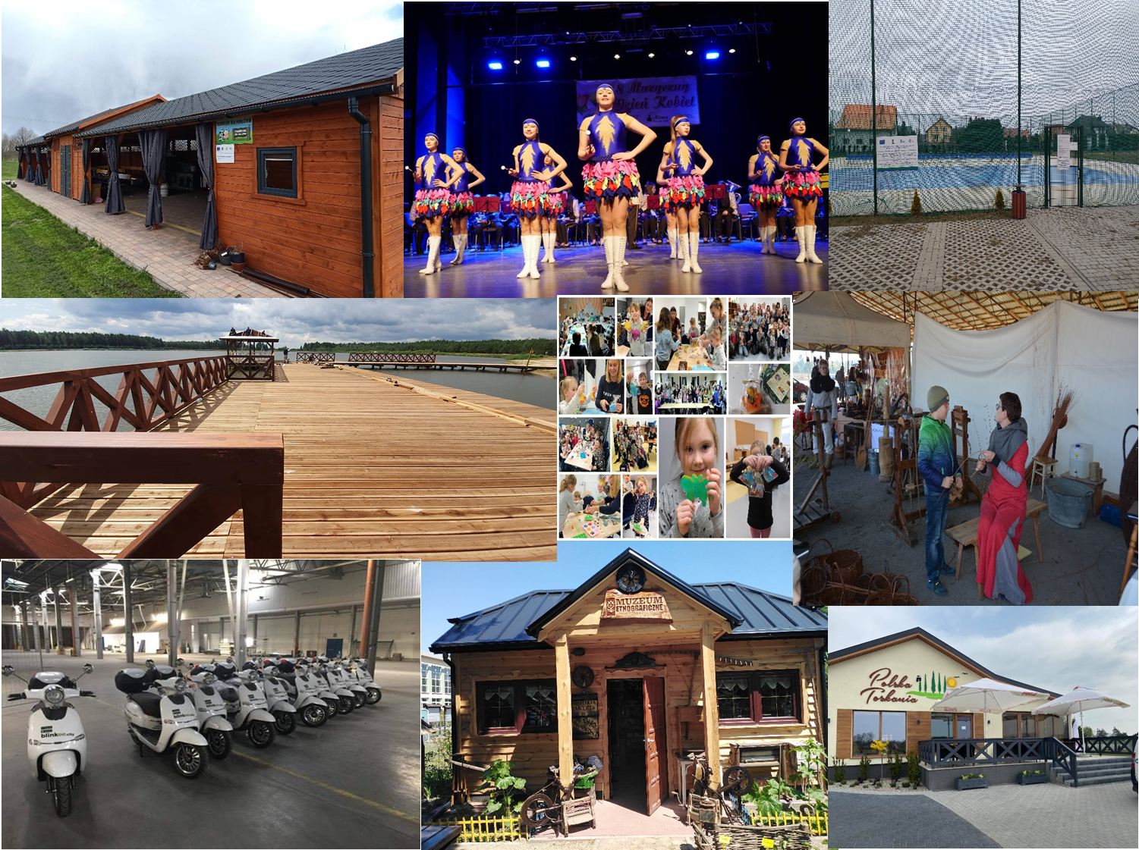
XIV Mazowiecki Kongres Rozwoju Obszarów Wiejskich
Warszawa, 28 października 2021 r.

Slide 28
W ramach inicjatywy LEADER
w województwie mazowieckim jedna LGD wdraża strategię wielofunduszową
z udziałem środków PROW 2014-2020
i PO RYBY 2014-2020 (Priorytet 4)
Budżet PO RYBY 1,77 mln euro
w zakresie działania „realizacja lokalnych strategii rozwoju kierowanych przez społeczność”
XIV Mazowiecki Kongres Rozwoju Obszarów Wiejskich
Warszawa, 28 października 2021 r.

Slide 29
Środki w ramach PO RYBY przeznaczone są na:
Rozwijanie łańcucha dostaw sektora rybołówstwa i akwakultury
Promocję dziedzictwa kulturowego rybołówstwa i akwakultury
Dywersyfikację zatrudnienia w sektorze rybołówstwa
1,77 mln euro
Rozwijanie działalności gospodarczej służącej rozwojowi obszarów rybackich
Wydarzenia kulturalne związane z dziedzictwem rybackim
Renaturyzację zbiorników wodnych
Infrastrukturę turystyczna i rekreacyjna
XIV Mazowiecki Kongres Rozwoju Obszarów Wiejskich
Warszawa, 28 października 2021 r.

Slide 30
Środki w ramach PO RYBY przeznaczone są dla:
Parafii
Parafii
Parafii
Ochotniczych Straży Pożarnych
Przedsiębiorców
Przedsiębiorców
Przedsiębiorców
Spółdzielni, Centrum kultury
1,77 mln euro
Spółdzielni, Centrum kultury
Osób fizycznych
Gminnych bibliotek
Gminnych bibliotek
Fundacji, Stowarzyszeń
Fundacji, Stowarzyszeń
Miast, Gmin, Powiatów
Miast, Gmin, Powiatów
XIV Mazowiecki Kongres Rozwoju Obszarów Wiejskich
Warszawa, 28 października 2021 r.

Slide 31
Stan weryfikacji złożonych w UMWM wniosków w ramach PO RYBY*
Łączna wartość zawartych umów – 7 061 215,00 zł
Łączna wartość weryfikowanych wniosków – 670 000,00 zł
*Stan na dzień 22.10.2021 r.
XIV Mazowiecki Kongres Rozwoju Obszarów Wiejskich
Warszawa, 28 października 2021 r.

Slide 32
Wybrane efekty realizacji projektów PO RYBY
26 stworzonych obiektów infrastruktury rekreacyjnej
i turystycznej,
24 nowe miejsca pracy, 2 utrzymane miejsca pracy,
wzrost o 20 liczby działań Straży Rybackiej,
20 operacji tworzących infrastrukturę,
5 operacji dotyczących dywersyfikacji działalności,
2 operacje dotyczące tworzenia lub rozwijania łańcucha dostaw produktów,
1 operacja dotycząca ochrony wód i ryb.
Warszawa, 28 października 2021 r.
XIV Mazowiecki Kongres Rozwoju Obszarów Wiejskich
Warszawa, 2021 r.

Slide 33
Zmiana Programu Rozwoju Obszarów Wiejskich 2014-2020
Komisja Europejska 31 sierpnia 2021 r. zaakceptowała strategiczną zmianę Programu Rozwoju Obszarów Wiejskich 2014-2020 obejmującą okres przejściowy dla Wspólnej Polityki Rolnej na lata 2021-2022.
Najistotniejsze zmiany:
budżet PROW 2014-2020 zwiększa się o ponad 4,5 mld euro, w tym na działanie M19 LEADER w kwocie 179,7 mln euro (w skali kraju);
wprowadzenie okresu przejściowego, który wydłuża implementację PROW 2014-2020
o kolejne 2 lata. W tym okresie co do zasady będą kontynuowane obecnie istniejące instrumenty wsparcia;
nowy zakres wsparcia w ramach LEADERA – oddolne koncepcje rozwoju lokalnego
w skali mikro „Smart Villages”;
zmianie ulegną kwoty i stawki wsparcia.
Warszawa, 28 października 2021 r.
XIV Mazowiecki Kongres Rozwoju Obszarów Wiejskich
Warszawa, 2021 r.

Slide 34
Dodatkowe środki na inicjatywę LEADER
na okres przejściowy
19.2 – wdrażanie LSR ponad 17 mln euro
19.4 – Koszty bieżące i aktywizacja ponad 2 mln euro
Co najmniej 35% dodatkowych środków 19.2 przeznaczone na premię na rozpoczęcie działalności gospodarczej.
Warszawa, 28 października 2021 r.
XIV Mazowiecki Kongres Rozwoju Obszarów Wiejskich
Warszawa, 2021 r.

Slide 35
Limity pomocy na operacje:
limit na operację – 500 000 PLN;
limit na operację z zakresu rozpoczęcia działalności gospodarczej – 100 000 PLN;
limit na operację własną – 500 000 PLN;
limit na projekty grantowe – 300 000 PLN.
Limity pomocy na beneficjentów:
limit na beneficjentów innych niż jednostki finansów publicznych, LGD – 500 000 PLN;
Limit na grantobiorcę – 110 000 PLN.
Warszawa, 28 października 2021 r.
XIV Mazowiecki Kongres Rozwoju Obszarów Wiejskich
Warszawa, 2021 r.

Slide 36
Wartość operacji:
całkowita wartość operacji realizowanych poza projektem grantowym wynosi
co najmniej 50 000 PLN;
całkowita wartość operacji realizowanej jako projekt grantowy w zakresie przygotowania koncepcji SV – co najmniej 20 000 PLN;
całkowita wartość grantu na przygotowania koncepcji SV – 4 000 PLN;
całkowita wartość grantu wynosi nie więcej niż 50 000 PLN.
Kamień milowy
Do umowy ramowej został dodany kamień milowy, który umożliwi obniżenie LSR, jeżeli do 30 czerwca 2023 r. nie zostanie osiągnięty poziom 85% zawartych umów w ramach 19.2.
Warszawa, 28 października 2021 r.
XIV Mazowiecki Kongres Rozwoju Obszarów Wiejskich
Warszawa, 2021 r.

Slide 37
Nowy okres programowania
Projekt Planu Strategicznego dla Wspólnej Polityki Rolnej 2023-2027, przewiduje interwencję LEADER z budżetem 682 mln euro.
W tym roku projekt dokumentu dwukrotnie był poddany konsultacjom społecznym.
Druga wersja Planu Strategicznego dla WPR uwzględnia postulat zwiększenia alokacji środków na LEADERA – obecnie planowana kwota na tę interwencję to 682 mln euro.
Warszawa, 28 października 2021 r.
XIV Mazowiecki Kongres Rozwoju Obszarów Wiejskich
Warszawa, 2021 r.

Slide 38
Środki na LEADERA (według zapotrzebowania na 19.2+19.4):
PROW 2014-2020 w skali kraju
Plan Strategiczny WPR na lata 2023-2027 w skali kraju
PROW 2014-2020 na Mazowsze
Plan Strategiczny WPR na Mazowsze
752,7 mln €
682 mln €
???
84,9 mln €
Warszawa, 28 października 2021 r.
XIV Mazowiecki Kongres Rozwoju Obszarów Wiejskich
Warszawa, 2021 r.

Slide 39
W obecnej chwili nie jest możliwe oszacowanie realnego zapotrzebowania na środki ze względu na kilka niewiadomych:
ilość „białych plam”,
liczba i wielkość (obszarowa) LSR,
ilość LSR międzywojewódzkich.
Ustalenie rzeczywistego zapotrzebowania środków możliwe będzie dopiero na etapie konkursu o wybór LSR.
„Koperty regionalne” – środki finansowe wydzielone dla poszczególnych województw, ustalane w oparciu
o rzeczywiste zapotrzebowania.
Warszawa, 28 października 2021 r.
XIV Mazowiecki Kongres Rozwoju Obszarów Wiejskich
Warszawa, 2021 r.

Slide 40
Założenia do wyboru Lokalnych Strategii Rozwoju na nowy okres programowania.
NOWE KOMISJE dokonujące wyboru LSR
komisje powoływane przez Zarząd Województwa
1/3 składu komisji to eksperci
skład komisji: przedstawiciele Zarządu Województwa oraz eksperci
Warszawa, 28 października 2021 r.
XIV Mazowiecki Kongres Rozwoju Obszarów Wiejskich
Warszawa, 2021 r.

Slide 41
Warunki dostępu.
Wyboru LSR dokonuje się spośród LSR spełniających warunki:
1) LSR zgodna z art. 32 ust. 1 rozporządzenia 2021/1060
Cele strategii
Opis procesu udziału społeczności w opracowywaniu strategii
Analizę potrzeb rozwojowych i potencjału danego obszaru
Ustalenia w zakresie zarządzania, monitorowania i ewaluacji
Plan finansowy
Obszar geograficzny i populacja
Warszawa, 28 października 2021 r.
XIV Mazowiecki Kongres Rozwoju Obszarów Wiejskich
Warszawa, 2021 r.

Slide 42
Warunki dostępu.
Wyboru LSR dokonuje się spośród LSR spełniających warunki:
Obszar objęty LSR musi być spójny przestrzennie.
LSR będzie realizowana przez LGD:
  - spełniającą wymagania określone w rozporządzeniu
  2021/1060 oraz w art. 4 ustawy RLKS,
  - posiadają opracowany plan komunikacji z lokalną
  społecznością.
Pozostałe warunki dostępu zostaną określone w regulaminie konkursu. Regulamin będzie konsultowany z zarządami województw.
Warszawa, 28 października 2021 r.
XIV Mazowiecki Kongres Rozwoju Obszarów Wiejskich
Warszawa, 2021 r.

Slide 43
Kryteria Wyboru LSR
W celu zapewnienia jednolitości i obiektywności w ocenie kryteriów wyboru LSR, zostaną one określone i szczegółowo zdefiniowane w regulaminie konkursu na wybór LSR.
W regulaminie zaproponowany zostanie szeroki katalog kryteriów:
- mierzalnych (ok. 60% wagi) np. odwołujących się do oficjalnych opublikowanych danych
statystycznych, tj. np. wskaźniki dot. rolnictwa oraz środowiska i klimatu, demograficzne,
społeczne czy gospodarcze;
- niemierzalnych, (eksperckich, ok 40% wagi), tj. np.: zintegrowanie, partnerstwo we
wdrażaniu LSR, innowacyjność, terytorialność.
Warszawa, 28 października 2021 r.
XIV Mazowiecki Kongres Rozwoju Obszarów Wiejskich
Warszawa, 2021 r.

Slide 44
Środki odwoławcze
Sprzeciw
Skarga do sądu administracyjnego
Odwołanie od oceny LSR
Warszawa, 28 października 2021 r.
XIV Mazowiecki Kongres Rozwoju Obszarów Wiejskich
Warszawa, 2021 r.

Slide 45
MRiRW opracowało i przekazało do konsultacji dokument pn. „Wybór LSR – krok po kroku”
Najistotniejsze elementy:
- rozszerzenie katalogu przedstawicieli publicznych interesów (sektor publiczny) do których proponuje się zaliczyć m.in. wójtów, burmistrzów, radnych, sołtysów, gminne jednostki kultury;
- gmina może być jednocześnie członkiem kilku LGD (choć
w konsekwencji tylko jedna LGD zostanie wybrana);
- konkurencyjność obszarów – na obszarze danej gminy mogą być opracowywane dwie konkurencyjne strategie, ale ostatecznie może być wybrana tylko 1 strategia;
- nowe podmioty projektujące swoje LSR nie mogą zaburzyć spójności terytorialnej obecnie funkcjonujących LGD;
- wysokość wsparcia przygotowawczego – 74 000 PLN
Warszawa, 28 października 2021 r.
XIV Mazowiecki Kongres Rozwoju Obszarów Wiejskich
Warszawa, 2021 r.

Slide 46
Harmonogram wyboru LRS na nowy okres programowania
 |  | grudzień 2021 | styczeń - czerwiec 2022 |  |  |  |  |  | lipiec - sierpień 2022 |  | wrzesień 2022 - luty 2023
Wsparcie przygotowawcze: nabór wniosków
Wsparcie przygotowawcze: realizacja
Konkurs na wybór LSR: nabór
Konkurs na wybór LSR: ocena wniosków i wybór
Warszawa, 28 października 2021 r.
XIV Mazowiecki Kongres Rozwoju Obszarów Wiejskich
Warszawa, 2021 r.

Slide 47



Urząd Marszałkowski Województwa
Mazowieckiego w Warszawie
Departament Rolnictwa i Rozwoju Obszarów Wiejskich
03-469 Warszawa, ul. Skoczylasa 4 (IV piętro)
tel. (+22) 5979700, 5979701 rolnictwo@mazovia.pl
Łukasz Brzeziński tel. (+22) 5979326
lukasz.brzezinski@mazovia.pl
„Europejski Fundusz Rolny na rzecz Rozwoju Obszarów Wiejskich: Europa inwestująca w obszary wiejskie”
Instytucja Zarządzająca Programem Rozwoju Obszarów Wiejskich na lata 2014-2020 - Minister Rolnictwa i Rozwoju Wsi
XIV Mazowiecki Kongres Rozwoju Obszarów Wiejskich współfinansowany ze środków Unii Europejskiej
w ramach Krajowej Sieci Obszarów Wiejskich Programu Rozwoju Obszarów Wiejskich na lata 2014–2020
XIV Mazowiecki Kongres Rozwoju Obszarów Wiejskich
Warszawa, 28 października 2021 r.

